Slide 1
Slap the board!

Slide 2
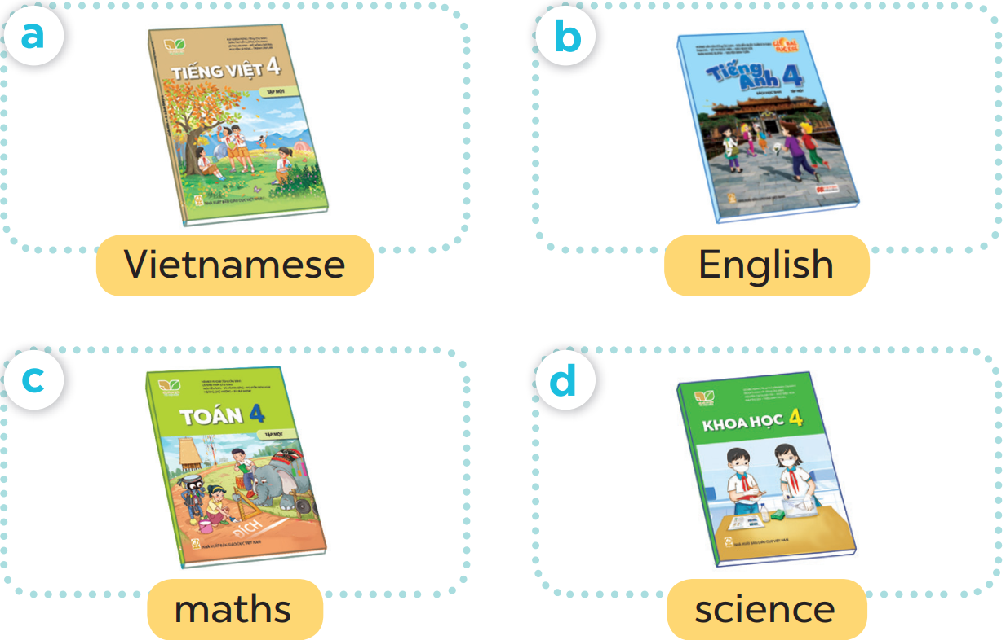

Slide 3
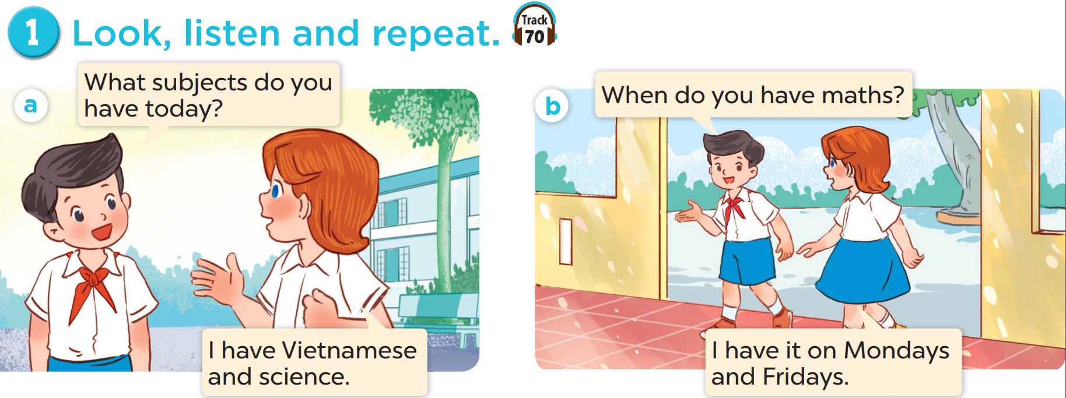

Slide 5
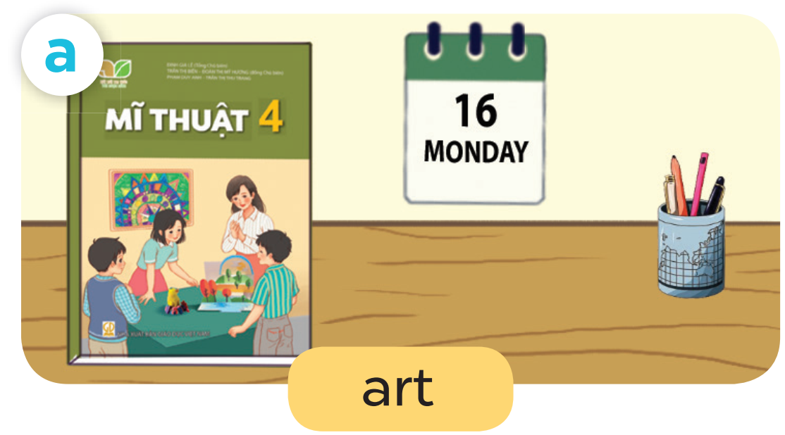
When do you have art?
I have it on Mondays.

Slide 7
PLAY

Slide 8
15
10
5
20
End

Slide 9
Read and choose.
请替换文字内容，添加相关标题，修改文字内容，也可以直接复制你的内容到此。请替换文字内容，添加相关标题，修改文字内容，也可以直接复制你的内容到此。请替换文字内容，添加相关标题，修改文字内容，也可以直接复制你的内容到此。
music
art
When do you have___?
Back

Slide 10
Read and choose.
请替换文字内容，添加相关标题，修改文字内容，也可以直接复制你的内容到此。请替换文字内容，添加相关标题，修改文字内容，也可以直接复制你的内容到此。请替换文字内容，添加相关标题，修改文字内容，也可以直接复制你的内容到此。
music
art
When do you have_____?
Back

Slide 11
Read and choose.
请替换文字内容，添加相关标题，修改文字内容，也可以直接复制你的内容到此。请替换文字内容，添加相关标题，修改文字内容，也可以直接复制你的内容到此。请替换文字内容，添加相关标题，修改文字内容，也可以直接复制你的内容到此。
Monday
- When do you have music?
- I have it on___.
Mondays
Back

Slide 12
Read and choose.
请替换文字内容，添加相关标题，修改文字内容，也可以直接复制你的内容到此。请替换文字内容，添加相关标题，修改文字内容，也可以直接复制你的内容到此。请替换文字内容，添加相关标题，修改文字内容，也可以直接复制你的内容到此。
Tuesdays
- When do you have maths?
- I have it on__.
Tuesday
Back

